Slide 1
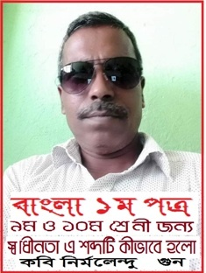
শুভেচ্ছা
ও
স্বাগতম

Slide 2
বিষয় পরিচিতি
১০ম শ্রেনী জন্য
বাংলা ১ম পত্র
পদ্যাংশ

Slide 3
শিক্ষক পরিচিতি
মমিনুর রহমান বুলবুল
সিনিয়র সহকারী শিক্ষক
মিথিলাপুর মাধ্যমিক বিদ্যালয়
বুড়িচং, কুমিল্লা ।
মোবাইলঃ ০১৭২৫৮০০৪১৭

Slide 4
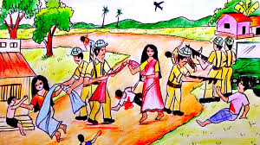
পাঠ পরিচিতি
স্বাধীনতা এ শব্দটি কী ভাবে
আমাদের হলো
কবি নির্মলেন্দু গুন

Slide 5
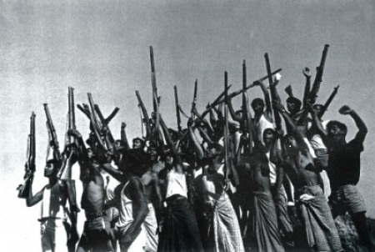
পাঠের-উদেশ্য
মুক্তিযুদ্ধের চেতনা জাগ্রত হওয়ার জন্য, দেশ ও মাটি জন্মভুমি প্রিয় বাংলাদেশ

Slide 6
শিখন ফল
(ক) কবি সম্পকে জানতে পারবে ।
(খ) ভাষা আন্দোলন সম্পকে জানতে পারবে ।
(গ) মুক্তিযুদ্ধে সম্পকে জানতে পারবে ।
(ঘ) মুক্তিযুদ্ধের চেতনায় উৎসায়িত হবে ।

Slide 7
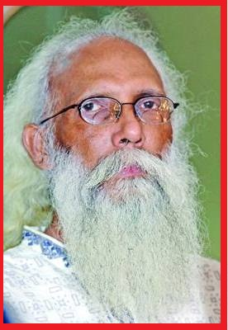
লেখক পরিচিতি
১৯৪৫ সালে নেত্রকোনায় কাশবন গ্রামে জন্ম
পিতাঃ সুখেন্দু প্রকাশ গুন
মাতাঃ বীনা পানি গুন
বারহাট্রা মাধ্যমিক,নেত্রকোনা কলেজ উচ্চমাধ্যমিক ও ঢাকা বিশ্ববিদ্যালয় থেকে স্বাতক পাশ করেন ।
একুশ পদক, বাংলা একাডেমী পদক লাভ করেন
গ্রন্থাবলীঃ প্রেমাংশুর রক্ত চাই,বাংলার মাটি বাংলার জল, চাষাভুষা কাব্য ,আপন দলের মানুষ ইত্যাদি
কবি নির্মলেন্দু গুন
তিনি এখনও আমাদের মাথে বেচে আছেন ।

Slide 8
শব্দার্থ
শোভিত
সজ্জিত
উদ্যান
বাগান
উদ্যত
প্রস্তত
পলক
মুহুর্তে
মঞ্চ
সমাবেশ

Slide 9
স্বাধীনতা এ শব্দটি কী ভাবে আমাদের হলো
কবি নির্মলেন্দু গুন
আদর্শ পাঠ
একটি কবিতা লেখা হবে তার জন্য অপেক্ষার উত্তেজনা নিয়ে
লক্ষ লক্ষ উন্মত্ত অধীর ব্যাকুল বিদ্রোহী শ্রোতা বসে আছে
ভোর থেকে জনসমুদ্রের উদ্যান সৈকতে-
'কখন আসবে কবি?' 'কখন আসবে কবি?'
এই শিশু পার্ক সেদিন ছিল না,
এই বৃক্ষে- ফুলে শোভিত উদ্যান সেদিন ছিল না,
এই তন্দ্রাচ্ছন্ন বিবর্ণ বিকেল সেদিন ছিল না।
তাহলে কেমন ছিল সেদিনের সেই বিকেল বেলাটি?
তাহলে কেমন ছিল শিশু পার্কে, বেঞ্চে, বৃক্ষে,
ফুলের বাগানে ঢেকে দেয়া এই ঢাকার হৃদয় মাঠখানি?
জানি, সেদিনের সব স্মৃতি মুছে দিতে
হয়েছে উদ্যত কালো হাত।
তাই দেখি কবিহীন এই বিমুখ প্রান্তরে আজ

Slide 10
কবির বিরুদ্ধে কবি,
মাঠের বিরুদ্ধে মাঠ,
বিকেলের বিরুদ্ধে বিকেল,
উদ্যানের বিরুদ্ধে উদ্যান,
মার্চের বিরুদ্ধে মার্চ...।
হে অনাগত শিশু, হে আগামী দিনের কবি,
শিশু পার্কের রঙিন দোলনায় দোল খেতে খেতে তুমি
একদিন সব জানতে পারবে,- আমি তোমাদের কথা ভেবে
লিখে রেখে যাচ্ছি সেই শ্রেষ্ঠ বিকেলের গল্প।
সেদিন এই উদ্যানের রূপ ছিল ভিন্নতর;
না পার্ক না ফুলের বাগান,- এসবের কিছুই ছিল না,
শুধু একখণ্ড অখণ্ড আকাশ যে রকম, সে রকম দিগন্ত প্লাবিত
ধু-ধু মাঠ ছিল দূর্বাদলে ঢাকা, সবুজে সবুজময়।
আমাদের স্বাধীনতাপ্রিয় প্রাণের সবুজ এসে মিশে ছিল
এই ধু-ধু মাঠের সবুজে।
কপালে কব্জিতে লালসালু বেঁধে এই মাঠে ছুটে এসেছিল
কারখানা থেকে লোহার শ্রমিক, লাঙল জোয়াল কাঁধে
এসেছিল ঝাঁক বেঁধে উলঙ্গ কৃষক, পুলিশের অস্ত্র কেড়ে নিয়ে

Slide 11
এসেছিল প্রদীপ্ত যুবক, হাতের মুঠোয় মৃত্যু, চোখে স্বপ্ন নিয়ে
এসেছিল মধ্যবিত্ত, নিম্নমধ্যবিত্ত, করুণ কেরানী, নারী, বৃদ্ধ, বেশ্যা,
ভবঘুরে আর তোমাদের মতো শিশু পাতা-কুড়ানীরা দল বেঁধে।
একটি কবিতা পড়া হবে তার জন্য সে কী ব্যাকুল প্রতীক্ষা মানুষের।
'কখন আসবে কবি?' 'কখন আসবে কবি?'
শত বছরের শত সংগ্রাম শেষে রবীন্দ্রনাথের মতো দৃপ্ত পায়ে হেঁটে
অতঃপর কবি এসে জনতার মঞ্চে দাঁড়ালেন।
তখন পলকে দারুণ ঝলকে তরীতে উঠিল জল,
হৃদয়ে লাগিল দোলা,
জনসমুদ্রে জাগিল জোয়ার সকল দুয়ার খোলা- ;
কে রোধে তাঁহার বজ্র কণ্ঠ বাণী?
গণসূর্যের মঞ্চ কাঁপিয়ে কবি শুনলেন তাঁর
অমর কবিতাখানি:
'এবারের সংগ্রাম আমাদের মুক্তির সংগ্রাম,
এবারের সংগ্রাম স্বাধীনতার সংগ্রাম।'
সেই থেকে 'স্বাধীনতা' শব্দটি আমাদের।

Slide 12
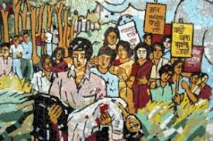
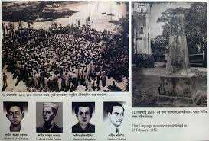
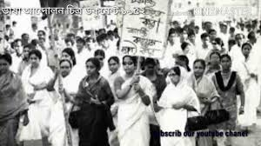
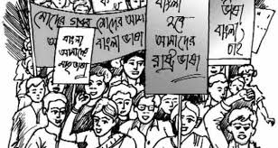
আমাদের ভাষা আন্দোলন

Slide 13
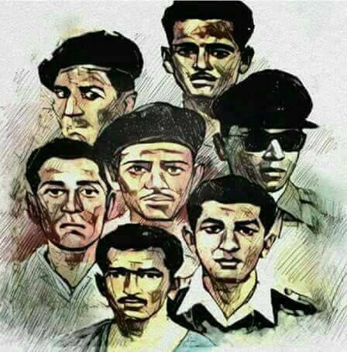
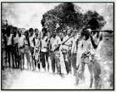
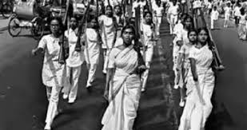
আমাদের মুক্তিযুদ্ধ

Slide 14
একক কাজ
৫২ সালে কি হয়েছিল ?

Slide 15
একক কাজের সমাধানঃ
৫২ ভাষা আন্দোলন হয়েছে ।
পাকিস্থানী শাসক গোষ্টি পাকিস্থানের রাষ্ট ভাষা উর্দু করতে চেয়েছিল ,সংসদ অধিবেসনে মোহাম্মদ আলী বলেছিল উর্দু উর্দুই হবে পাকিস্থানের রাষ্টভাষা, তখন এদেশে মানুষ তা মেনে নিতে পারে নি ।
সময়ে ঢাকা বিশ্ববিদ্যালযে ছাত্ররা প্রতিবাদ শুরু করেন, তাদের সাথে পূর্ববাংলা সকল শিক্ষা প্রতিষ্ঠানে প্রতিবাদ শুরু হলো । ঢাকা বিশ্ববিদ্যালয়ের ছাত্ররা আন্দোলনের ঘোষনা দিবেন, সরকার ১৪৪ ধারা জারী করে আন্দোলন সংগ্রাম বন্ধ করতে চেয়েছিল,
১৪৪ ধারা বঙ্গকরে ঢাকা বিশ্ববিদ্যালয়ের ছাত্ররা প্রতিবাদ করতে গেলে সরকারে লেলিয়ে দেয়া পুলিশে গুলিতে রফিক ,জাব্বার,সালাম,বরকত শহীদ হন ।
বাধ্য হয়ে সরকার পিছনে যান, উর্ধু ও বাংলাকে রাষ্ট ভাষা দাবী মেনে নেয়

Slide 16
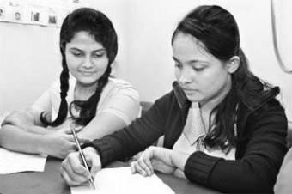
জোড়ায় কাজ
পাকিস্থানী পূর্ববাংলার বিরুদ্ধে কি কি ষড়যন্ত্র করেছিল তা লিখ

Slide 17
জোড়ায় কাজের সমাধান
৭ই মার্চ বাংলার মানুষের অবিসংবাদিত নেতা বঙ্গবন্ধু শেখ মুজিবুর
রহমান রেসকোর্স মযদানে স্বাধীনতা সংগ্রামের ঘোষনা দেন । ৭০ সালে
নির্বাচনের বিজয়কে তারা ছিনিয়ে নিতে পারেনি,ফলে তারা ষড়যন্ত্র করতে
শুরু করলো, পাকিস্থানি সামরিক শক্তি প্রয়োগ করে ক্ষমতা কুক্ষিগত করার
চেষ্টা করে, ষড়যন্ত্র গুলো
৭১ পহেলা মার্চ পাকিস্থানের জাতীয় সংসদ স্হগিত করেন
পূর্ববাংলায় বাঙ্গলি সেনাবাহিনীদের পশ্চিম পাকিস্থান নিয়ে যায়
পাকিস্থানি সৈন্যবাহিনী পূর্ববাংলায় অধিক মাত্রায় মোতায়ন করে
অপারেশন চার্জলাইট নামে দমন নীপিড়ন শুরু করেন
অত্যাচারী পাকবাহিনী পরাজিত হন
বিরানব্বই হাজার সেন্যবাহিনী জেনারেল নিয়াজী আত্বসমার্পন করেন

Slide 18
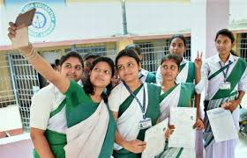
দলগত কাজ
নিচে নৈব্যাক্তিক প্রশ্ন উত্তর দাও

Slide 19
১. ‘স্বাধীনতা’ শব্দটির সাথে সম্পৃক্ত রয়েছে - i. সংগ্রামের ii. আনন্দের iii. মুক্তির নিচের কোনটি সঠিক? Ο ক) i ও ii Ο খ) ii ও iii Ο গ) i ও iii Ο ঘ) i, ii ও iii সঠিক উত্তর: (ঘ) ২. প্রাপ্তির দিক থেকে যে পুরস্কারের সাথে নির্মলেন্দু গুণের সম্পর্ক রয়েছে - i. একুশে পদক ii. বাংলা একাডেমী পুরস্কার iii. জাতীয় কবিতা পরিষদ পুরস্কার নিচের কোনটি সঠিক? Ο ক) i ও ii Ο খ) ii ও iii Ο গ) i ও iii Ο ঘ) i, ii ও iii সঠিক উত্তর: (ঘ)
৩. ‘উদ্যান’ এর সমার্থক শব্দ কোনটি? Ο ক) জঙ্গল Ο খ) বাগান Ο গ) সুবাস Ο ঘ) অন্তরীক্ষ সঠিক উত্তর: (খ) ৪. ‘স্বাধীনতা’ শব্দটি উচ্চারণের সঙ্গে যে বিষয়টি সংযুক্ত - i. ঐক্য ও প্রত্যয় ii. সংগ্রাম ও মুক্তি iii. ত্যাগ ও গ্রহণ নিচের কোনটি সঠিক? Ο ক) i ও ii Ο খ) ii ও iii Ο গ) i ও iii Ο ঘ) i, ii ও iii সঠিক উত্তর: (ক) ৫. ‘গণসূর্যের মঞ্চ’ বলতে কী বোঝানো হয়েছে? Ο ক) আলোচিত মঞ্চ Ο খ) উদ্দীপ্ত মঞ্চ Ο গ) নেতার মঞ্চ সূর্যের মতো Ο ঘ) বিপ্লবী মঞ্চ সঠিক উত্তর: (গ)

Slide 20
৬. ‘সবুজে সবুজময়’ শব্দের বিশিষ্ট প্রয়োগে নিচের কোন অর্থটি গ্রহণযোগ্য? Ο ক) সবুজ ঘাসে অাবৃত Ο খ) সুন্দর পরিবেশ Ο গ) সবুজ বন Ο ঘ) সবুজ মাঠ সঠিক উত্তর: (ক) ৭. নির্মলেন্দু গুণ নেত্রকোণা জেলার কোন গ্রামে জন্মগ্রহণ করেন? Ο ক) বাঁশবন Ο খ) কাশবন Ο গ) কাশিপুর Ο ঘ) আনন্দপুর সঠিক উত্তর: (খ) ৮. অগ্নিঝরা সে ডাকে বাংলার মানুষ উদ্বেলিত হলো। ‘অগ্নিঝরা’ ডাক কোন কবিতার মূল বিষয় হিসেবে উপস্থাপিত? i. স্বাধীনতা তুমি ii. স্বাধীনতা, এই শব্দটি কীভাবে আমাদের হলো iii. শহিদ স্মরনে নিচের কোনটি সঠিক? Ο ক) ii Ο খ) ii Ο গ) i ও iii Ο ঘ) ii ও iii সঠিক উত্তর: (খ)
৯. ‘উলঙ্গ কৃষক’ বলতে প্রকৃত অর্থ বোঝানো হয়েছে - Ο ক) সংগ্রামী কৃষক Ο খ) শোষিত-বঞ্চিত দরিদ্র কৃষক Ο গ) শীর্ণকায় কৃষক Ο ঘ) মাঠ থেকে আসা কৃষক সঠিক উত্তর: (খ) ১০. গণসূর্যের মঞ্চ কাঁপিয়ে অমর কবিতা শোনালেন - i. রাজনীতির কবি ii. স্বাধীনতার মহানায়ক iii. বাংলাদেশের স্থপতি নিচের কোনটি সঠিক? Ο ক) i ও ii Ο খ) ii ও iii Ο গ) i ও iii Ο ঘ) i, ii ও iii সঠিক উত্তর: (ঘ)

Slide 21
মুল্যায়ন
কার সিদুর মুছে গেল ?
দানবের মত চিৎকার করে কি এসেছিল
জেলে পাড়ার সবচেয়ে সাহসী লোকটি কে
কবি শামসুর রহমান কখন মারা যান

Slide 22
মুল্যায়নের ফলাফল
হরিদাসীর সিদুর মুছে গেল
জলপাই রংগের ট্যাংক
জেলে পাড়ার সবচেয়ে সাহসী লোকটি কেষ্ট দাস
কবি শামসুর রহমান ২০০৬ সালে মারা যান

Slide 23
বাড়ীর কাজ
ঝাকে ঝাকে মানুষ মারা
খুব সহজে সহজ বলে ই
বাংলাদেশে মানুষ মরে
শুধু কি আর আগুন জ্বলে, মানুষ মরে ?
অত্যাচারী শত্র মরে
সৃজনশীল প্রশ্নঃ (ক) শামসুর রহমান কখন জন্মগ্রহন করেন
(খ) খান্ডবদাহন বলিতে কি বুঝেন ?
(গ) হত্যা,অগ্নিসংযোগ বিষয়ে এই কবিতার কি মিল দেখাও
(ঘ) বাংলাদেশে অত্যাচারী শুত্র মরে—কথাটি ব্যাখ্যা কর ?

Slide 24
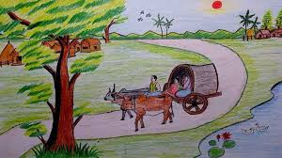
তোমরা ভাল থেক
খোদা হাফেজ

